Slide 1

আজকের ক্লাসে সবাইকে স্বাগতম

Slide 2
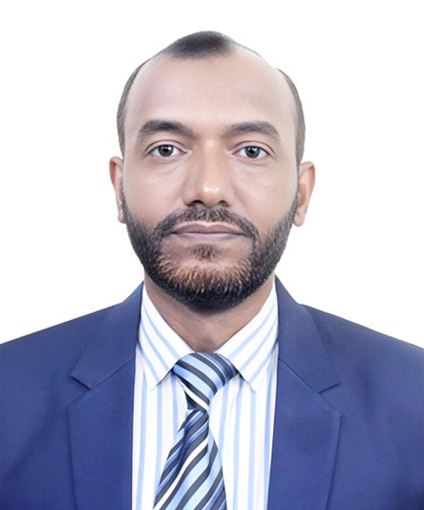
উপস্থাপনায়
মোঃ সাখাওয়াত হোসেন
(বি এ অনার্স (১০ম স্থান),এম এ, জগন্নাথ বিশ্ববিদ্যালয়)
প্রভাষক
ইসলামের ইতিহাস ও সংস্কৃতি বিভাগ,
আগানগর ডিগ্রি কলেজ,
বরুড়া, কুমিল্লা।
মোবাইলঃ ০১৯১৩৭৫৬৮৬৬
Email: shakhawat661983@gmail.com

Slide 3

শ্রেণিঃ একাদশ-দ্বাদশ
বিষয়ঃ ইসলামের ইতিহাস ও সংস্কৃতি ১ম পত্র
অধ্যায়ঃ ষষ্ঠ
তারিখঃ ২৮ জুন ২০২৬
সময়ঃ ৪৫ মিনিট
শিক্ষার্থীর সংখ্যাঃ ৯১ জন।

Slide 4

প্রিয় শিক্ষার্থী বন্ধুরা নিচের ছবিটি লক্ষ কর
বাজপাখির ছবি
আবদুর রহমান আদ-দাখিলকে ‘কুরাইশদের বাজপাখি’ বলে আখ্যায়িত করা হতো।

Slide 5

প্রিয় শিক্ষার্থী বন্ধুরা নিচের ছবিটি লক্ষ করঃ-
স্পেনের উমাইয়া শাসনের প্রতিষ্ঠাতা শাসক আবদুর রহমান আদ-দাখিল এর ছবি

Slide 6
আজকের পাঠ শিরোনাম-
স্পেনের উমাইয়া শাসনের প্রতিষ্ঠাতা আবদুর রহমান আদ-দাখিল

Slide 7
শিখনফল---
এই পাঠ শেষে শিক্ষার্থীরা---
আবদুর রহমান আদ-দাখিল এর পরিচয় বলতে পারবে;
স্পেনে উমাইয়া শাসন প্রতিষ্ঠার ইতিহাস ব্যাখ্যা করতে পারবে;
আবদুর রহমান আদ-দাখিল এর কৃতিত্ব বর্ণনা করতে পারবে।

Slide 8
আবদুর রহমান আদ-দাখিলের পরিচয়
আবদুর রহমান আদ-দাখিলের জন্মঃ তিনি ৭৩১ খ্রিষ্টাব্দে জন্মগ্রহণ করেন।
বাবার নামঃ মুয়াবিয়া ইবনে হিশাম।
সিংহাসনে আরোহণঃ ৭৫৬ খ্রিষ্টাব্দে সিংহাসনে আরোহণ করেন।
উপাধিঃ তাঁর উপাধি ছিল ‘কুরাইশদের বাজপাখি’।
শাসনকালঃ ৭৫৬-৭৮৮ খ্রিষ্টাব্দ পর্যন্ত।
মৃত্যুবরণঃ আবদুর রহমান আদ-দাখিল ৫৯ বছর বয়সে ৭৮৮ খ্রিষ্টাব্দে মৃত্যুবরণ করেন।

Slide 9
আবদুর রহমান আদ-দাখিলের কৃতিত্ব ও চরিত্রঃ-
স্বাধীন আমিরাতের প্রতিষ্ঠাতাঃ-
শ্রেষ্ঠ শাসকঃ-
শিল্পকলা ও স্থাপত্যের পৃষ্ঠপোষকঃ-
চারিত্রিক গূণাবলিঃ-

Slide 10
আবদুর রহমান আদ-দাখিলের শাসনকালের কার্যক্রমঃ
পলায়ন ও ক্ষমতা দখলঃ-
মুসারার যুদ্ধ ও কর্ডোভা দখলঃ-
বিদ্রোহ দমনঃ-

Slide 11
একক কাজ
১। কুরাইশদের বাজপাখি কাকে বলে?
২। এই উপাধি কে কাকে দিয়ে ছিল?

Slide 12
দলীয় কাজ
দলের নামঃ জবা
কর্ডোভা মসজিদ কে প্রতিষ্ঠা করেন?
দলের নামঃ গোলাপ
মুসলমানরা কত খ্রিষ্টাব্দে স্পেন বিজয় করে?

Slide 13
মূল্যায়ন
স্পেন কোন মহাদেশে অবস্থিত?
স্পেন ও আফ্রিকার মধ্যবর্তী প্রণালির নাম কি?
মুসলিম শাসনামলে স্পেনের রাজধানী কোথায় ছিল?

Slide 14
মূল্যায়নের সমাধান
স্পেন কোন মহাদেশে অবস্থিত?
উত্তরঃ- ইউরোপ মহাদেশে অবস্থিত।
স্পেন ও আফ্রিকার মধ্যবর্তী প্রণালির নাম কি?
উত্তরঃ- জিব্রাল্টার প্রণালি।
মুসলিম শাসনামলে স্পেনের রাজধানী কোথায় ছিল?
উত্তরঃ- কর্ডোভা।

Slide 15

বাড়ীর কাজ
স্পেনে উমাইয়া শাসন প্রতিষ্ঠাতা হিসেবে ১ম আবদুর রহমানের কৃতিত্ব লিখে নিয়ে আসবে।
সহায়ক গ্রন্থের নাম:
ইসলামের ইতিহাস ও সংস্কৃতি (১ম পত্র)
ড. মোহাম্মদ ছিদ্দিকুর রহমান,
ড. এটিএম সামছুজ্জোহা

Slide 16

সবাইকে ধন্যবাদ

